Slide 1
ON-LINE MASOPUST V 5.C
19. 2. 2021

Slide 2
PŘEHLÍDKA MASEK

Slide 4
Co již víme o masopustu…
sranda
zábava
PRŮVOD
kostým medvěda
1x za rok
čert
ZVÍŘECÍ MASKY
VDOLKY
MASKA
MASOPUST
JÍDLO
JITRNICE
Lov zvěře
MASO
Držet půst
karneval
zabijačka
NEJÍST MASO

Slide 5
Den plný her a týmové práce….
Pravopisná rozcvička s pohybem
Masopustní město, jméno, zvíře, …
-> maska, jídlo, sloveso (které se váže k masopustu)…
Matematické bingo
Matematický vetřelec
Piškvorkový souboj

Slide 6
TÝMOVÁ PRÁCE

Slide 7
skupina č. 1 - Masopust
Tomáš K., Michal Š., Matěj Du., Lukáš, Romana, Marie
Masopust – jinak taky: karneval, fašank
slavnostní období mezi Vánocemi a postní dobou
slaví se od Tří králů a trvá do začátku postní
termín se určuje podle Velikonoc
masopust se slaví hlavně poslední 3 dny
Významné dny v letošním roce:
Tučný čtvrtek (tučňák) – 11. února -> má se hodně jíst a pít, aby mělo tělo sílu
Masopustní neděle – 14. února -> taneční neděle (zábavy)
Masopustní úterý – 16. února -> průvod, divadelní hry -> masky
Popeleční středa – 17. února -> zahájení postního období

Slide 8
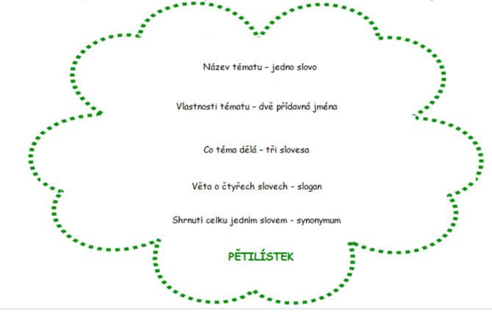
MASOPUST
veselý zábavný
jíst pít tančit
Masopust je veselý svátek.
karneval

Slide 9
skupina č. 2 – masopustní pranostiky
Tomáš F., Aleš, Nikola V., Tereza, Nikola M., Nela
Krátký masopust - dlouhá zima.
Masopust na mrazu - někdo přijde k úrazu.
Masopust na slunci, pomlázka u kamen.
Teče-li v úterý masopustní voda kolejem, bude úrodný rok na len.
Konec masopustu jasný – len krásný.
Jaké jest masopustní úterý, taková bude Veliká noc.

Slide 10
MASOPUST
veselý radostný
nejíst maskovat se tančit
Masopust je vítání jara.
karneval

Slide 11
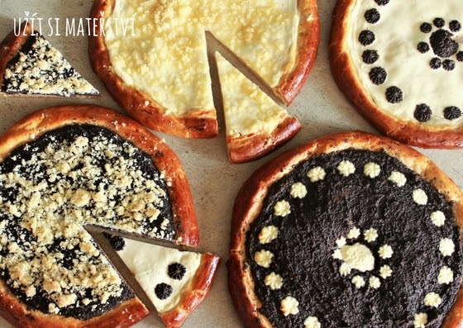
skupina č. 3 – masopustní recept
Lucka, Bára, Áša, Hermi, Kája, Péťa
Masopustní koláče:
Ingredience: Na tvarohovou náplň:
0,5 kg hladké mouky jeden tvaroh
10 dkg moučkového cukru žloutek
10 dkg oleje vanilkový cukr
150 ml mléka trošku citronové kůry
2 žloutky
2 lžíce majonézy Na povidlovou náplň:
kostka droždí Povidla
Na povidlovou náplň: trochu rumu
Na drobenku: cukr
hrubá mouka, máslo a moučkový cukr
Postup:
Vezmeme droždí a lžíci krupicového cukru, trochu vlažného mléka necháme vzejít kvásek. Mouku, cukr, žloutky a olej použijeme na těsto. Zpracujeme ho a nezapomeneme přidat kvásek! Postupně přidáme mlékem. Těsto necháme kynout a po vykynutí vyválíme. Vykrájíme kolečka, do středu každého kolečka dáme náplň a zabalíme jí do koláčku. Ten namočíme ve vajíčku, vyválíme v drobence a pečeme v troubě při 180 stupních dozlatova. Asi 15 minut. Po vyndání potřeme koláčky horkým mlékem. A můžeme si je dát.

Slide 12
MASOPUST
barevný veselý
jí se pije se střílí se
Masopust je jednou ročně.
zabijačka

Slide 13
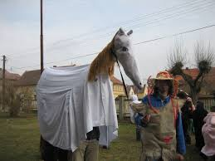
skupina č. 4 – masopustní lidové masky
Franta, Štěpán, Jindra, David, Matěj Do., Šimon, Denis, Richard
Medvěd - nejstarší masopustní maškara. Maska se vytvářela z opravdové medvědí kožešiny či z jiných zvířat. Později ze slámy a hrachoviny.
Kobyla - za tuto masku byli převlečeni většinou dva lidé. První nesl její hlavu, která byla vyrobená ze dřeva či z plátna vycpaného hrachovinou. Druhý se ho držel za ramena a představoval zadní část kobyly. Oba byli přikryti plachtou. Při obchůzce chytají hospodyně ,které vycházejí z domu s pohoštěním.
Žid - má červený nos na zádech nosí batoh či tašku s haraburdím, chodí o holi, na které byl připevněn řetěz či chřestící krabičky
Strakatý - Postava šaška, která nosila veselý kostým plný pestrobarevných záplat. Na hlavě měl vysokou čepici zdobenou střapcem

Slide 14
MASOPUST
veselý zábavný
jíst tančit brát se
Masopust je veselá činnost.
FAŠANK

Slide 15
ZÁVĚREČNÉ HODNOCENÍ
V zápalu rychlých odpovědí na závěr hodiny vzniklo v hodnocení několik chyb (ať už překlepů nebo gramatických). Ale všechny omyly jsme si ústně vysvětlili a já pevně věřím, že děti si příště své odpovědi před odesláním zkontrolují.
,,Skutečnou chybou je chybu nenapravit.“ (Konfucius)

